Slide 1
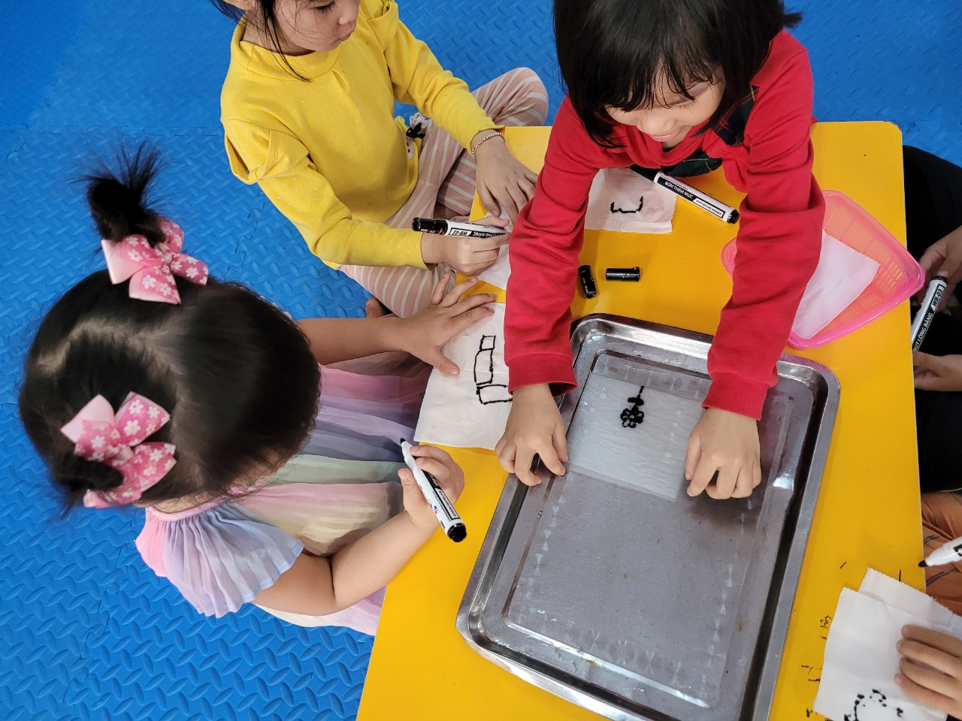
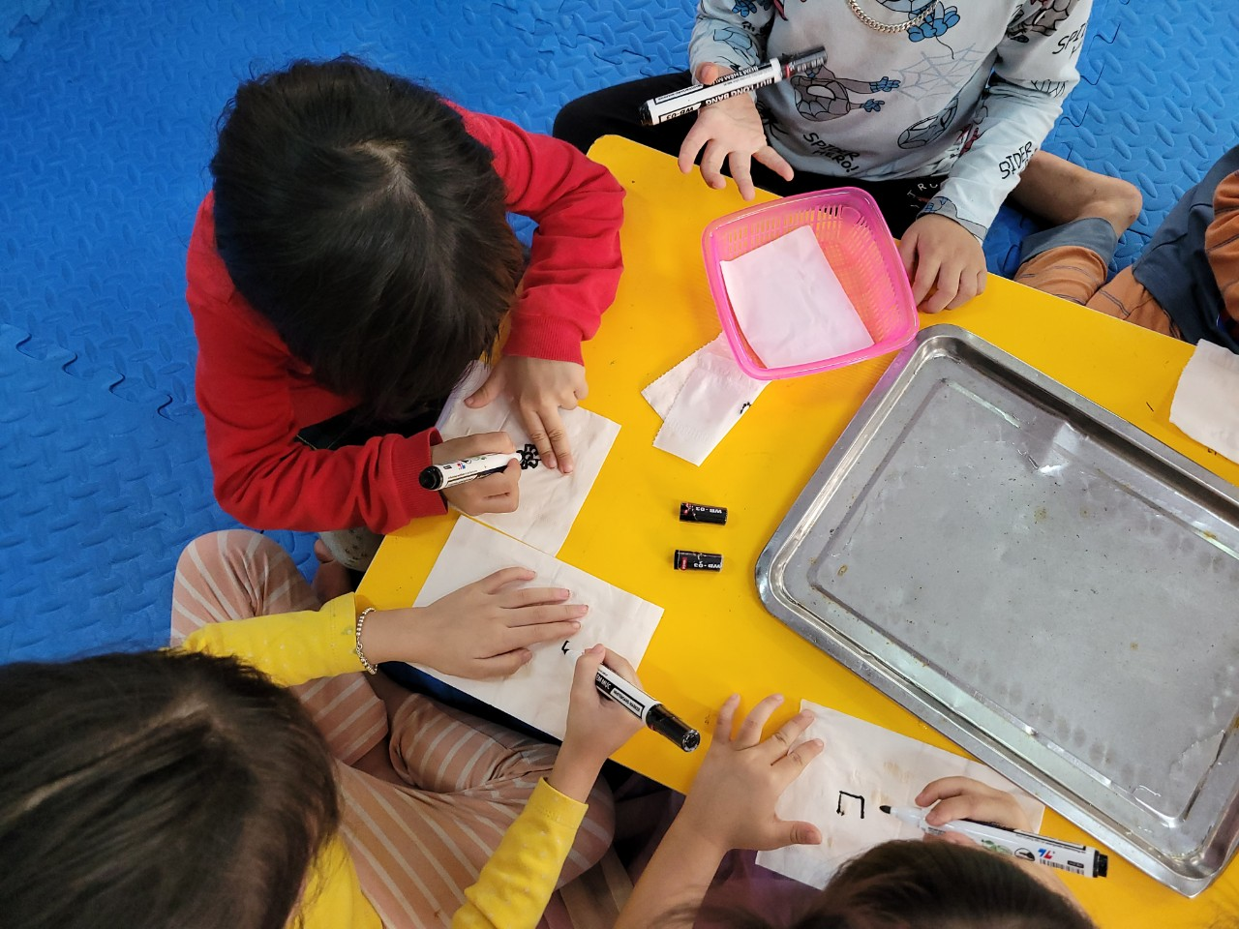
Các con tự vẽ những hình mà con yêu thíchlên giấy ăn rồi thả vào nước cùng nhau quan sát khám phá

Slide 2
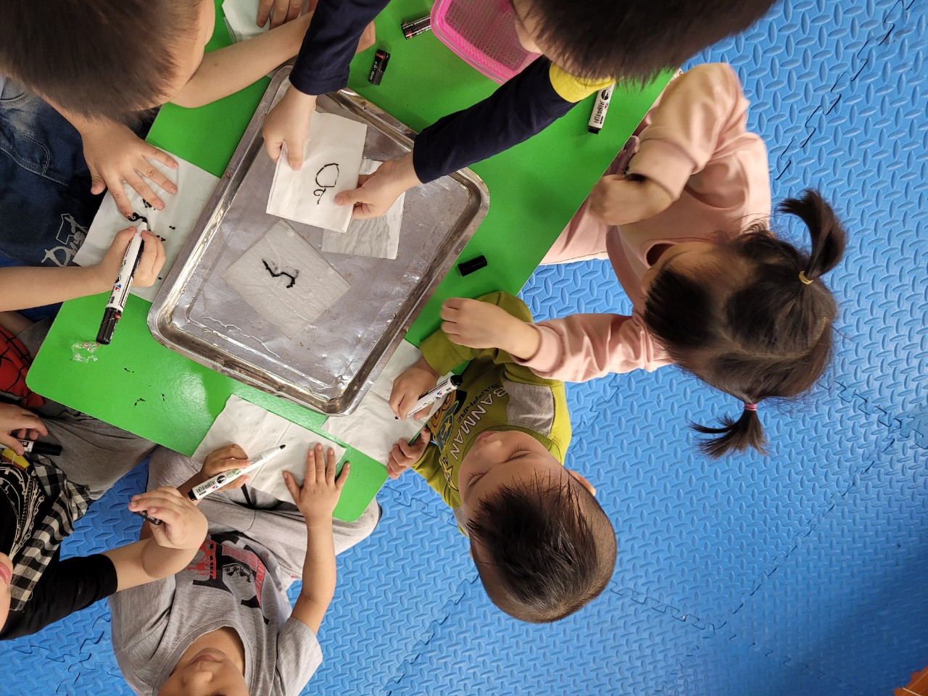
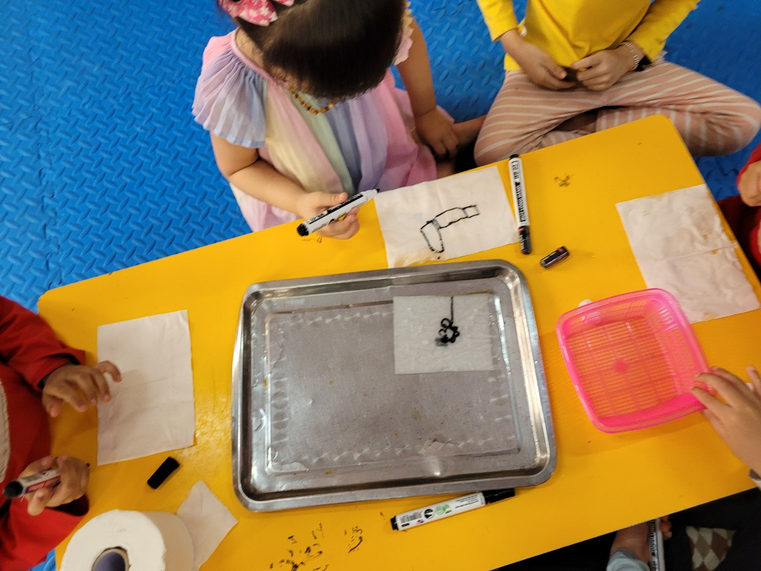
Các con tự vẽ những hình mà con yêu thíchlên giấy ăn rồi thả vào nước cùng nhau quan sát khám phá

